Slide 2


ÔN TẬP VÀ BỔ SUNG
BÀI 1: ÔN TẬP CÁC SỐ ĐẾN 1 000
Tiết 2

Slide 3


Slide 4

1
>, <, =
?
a)
505
<
550
b)
400 + 70 + 5
=
475
?
?
399
<
401
738
>
700 + 30 + 7
?
?
100
>
90 + 9
50 + 1
>
50 - 1
?
?

Slide 5
2
Số
?
?
?
311
312
313
?
310
314
a)
315
?
?
?
316
317
318
329
b)
?
?
?
?
?
?
1000
999
998
997
996
995
994
993
992
991

Slide 6
3
Sắp xếp các số 531, 513, 315, 351 theo thứ tự:
a) Từ bé đến lớn.
b) Từ lớn đến bé.

Slide 7
3
Sắp xếp các số 531, 513, 315, 351 theo thứ tự:
a) Từ bé đến lớn.
315,
351,
513,
531
b) Từ lớn đến bé.
531,
513,
351,
315

Slide 8
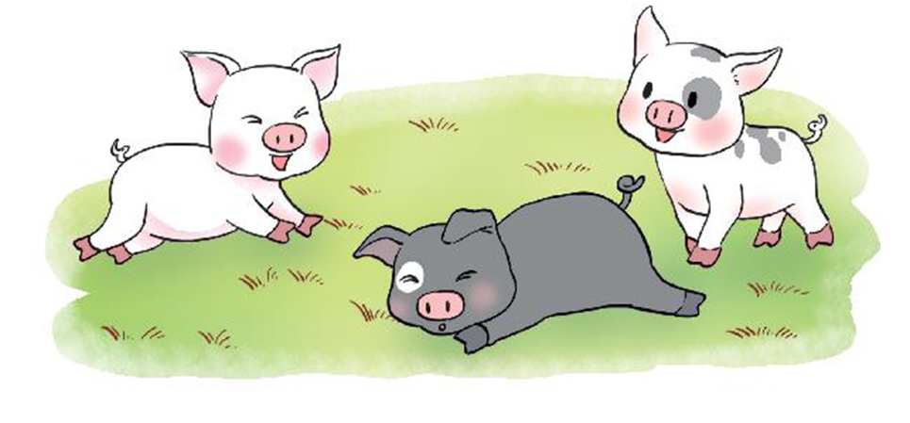
4
Số
?
Ba con lợn có cân nặng lần lượt là 99 kg, 110 kg và 101 kg.
Biết lợn trắng nặng nhất và lợn đen nhẹ hơn lợn khoang.
• Con lợn trắng cân nặng
110
kg.
?
• Con lợn đen cân nặng
99
kg.
?
• Con lợn khoang cân nặng
101
kg.
?

